Slide 1
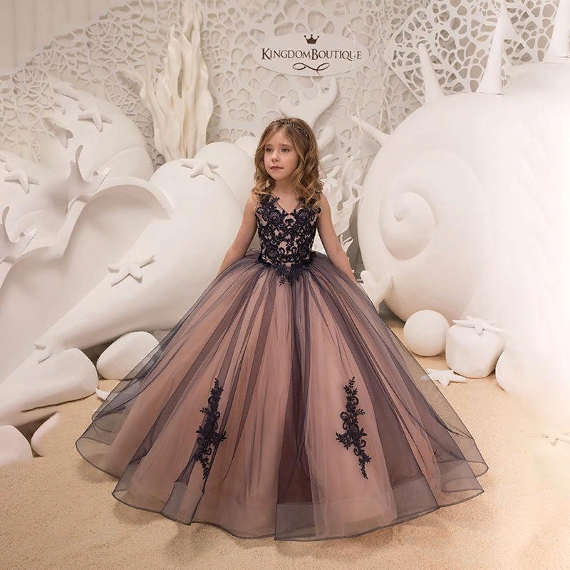
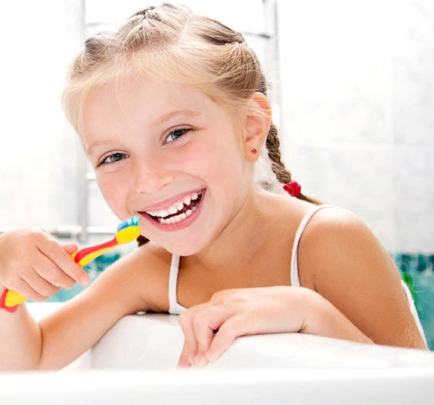
Сегодня, 6 марта
Всемирный день женского платья
Всемирный день женского платья отмечается в самых разных уголках нашей планеты ежегодно 6 марта. Главной традицией праздника является проведение пышных показов мод, на которых представляются различные модели платьев ведущих мировых домов моды. Платья подходят как в качестве повседневной, так и официальной одежды для женщин и девочек. Старейшее из известных сегодня платьев возрастом 5 тыс лет было найдено в египетском Тархане в 1913 году.
Международный день зубного врача
Ежегодно 6 марта во многих странах отмечается профессиональный праздник стоматологов — Международный день зубного врача. Стоматология — одна из древнейших отраслей медицины. И как бы мы не относились к зубным врачам, но без посещения данного специалиста сегодня в деле поддержания здоровья, увы, не обойтись. Непременными мероприятиями в этот день считаются лекции и особое внимание уделяется профилактике детского кариеса.

Slide 2
Сегодня, 6 марта
В этот день родились:

Slide 3
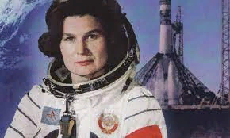
Сегодня, 6 марта
В этот день родилась:
Валентина Владимировна Терешкова
советский космонавт, первая в мире женщина-космонавт, российский политик

Slide 4
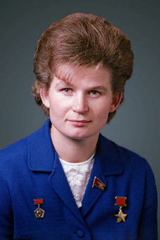
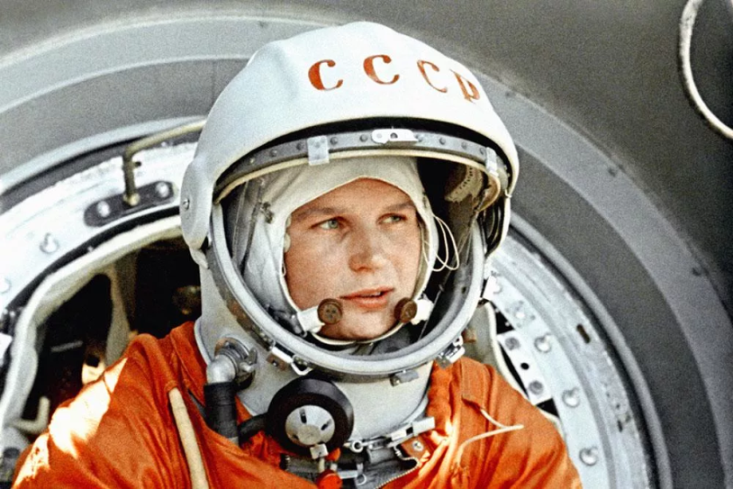
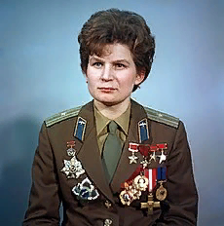
6 марта родилась
16 июня 1963 года на корабле «Восток-6» Терешкова совершила первый в мире космический полет женщины-космонавта, проведя на орбите почти трое суток. В 1995 году ей присвоено звание генерал-майор. Она первая в истории Российской армии женщина-генерал.
Валентина Владимировна Терешкова
советский космонавт

Slide 5
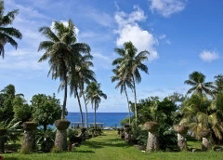
Сегодня, 6 марта
Какие события произошли в этот день:
1925
Первый номер газеты «Пионерская правда»
Всесоюзная детская газета «Пионерская правда» была основана в СССР как «еженедельная газета юных пионеров». Первый номер «Пионерки» вышел 6 марта 1925 года в Москве. Со страниц издания детям и пионерам говорили о самом важном – о любви к Родине, образовании, отношении к товарищам, помощи младшим и пожилым, о дружбе детей всех национальностей, о спорте и активном образе жизни.
Открытие самых южных островов
6 марта 1521 года экспедиция Магеллана открыла в западной части Тихого океана три самых южных Филиппинских острова. С одного из этих островов навстречу португальцам устремились десятки лодок со смуглыми туземцами. Доплыв, туземцы проворно взбирались на корабли и ловко уворовывали все, что попадалось под руку. Островитяне также похитили у путешественников лодку, за что Магеллан назвал эти острова «Ладронес» – «Воровские» или «Разбойничьи».
1521

Slide 6
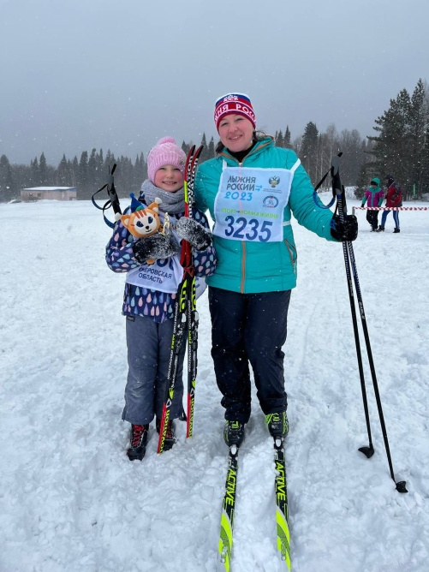
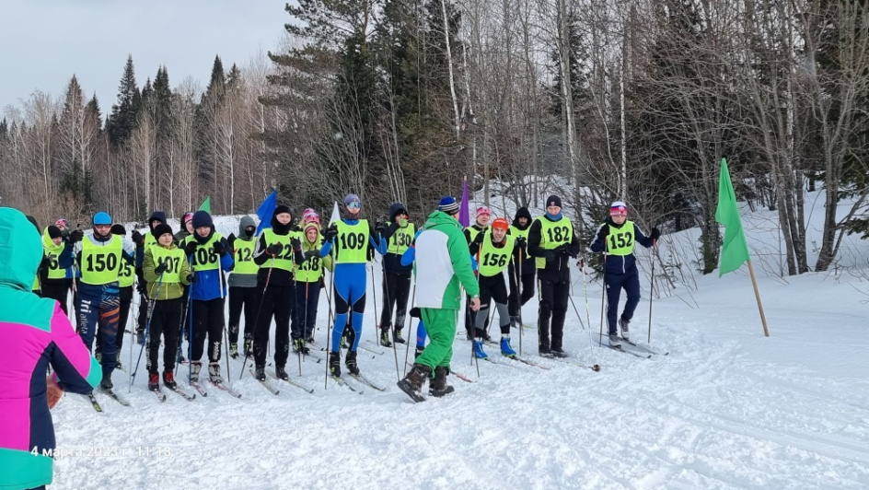
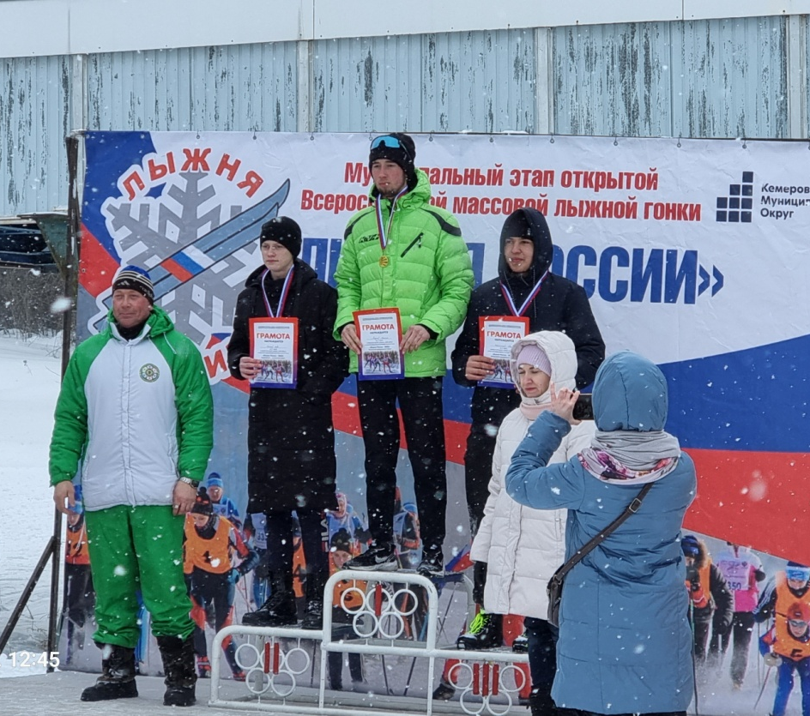
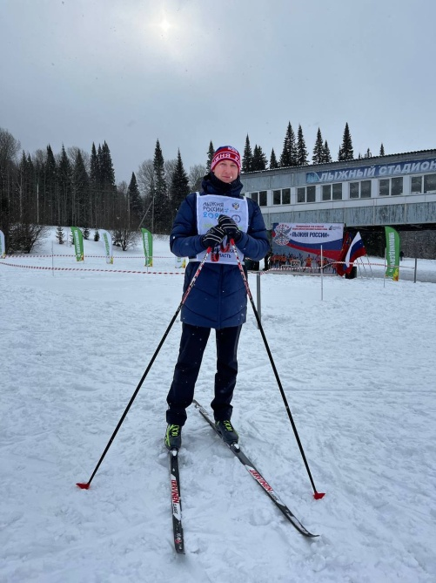
ВСЕ НА ЛЫЖНЮ!
В минувшие выходные в деревне Тебеньковка состоялась "Лыжня России-2023", в которой вместе с любителями здорового образа жизни со всего округа на лыжню вышли наши учителя, ученики, а также их родственники. С палками ковыляли и совсем малыши, и заслуженные ветераны.
В этом году в личном зачете среди юношей почетное 3 место занял ученик 9"Б" класса Заболотников Игорь , а ученица 3"А" класса Гололобова Маша была удостоена награды "Самый юный участник гонки" .

Slide 7
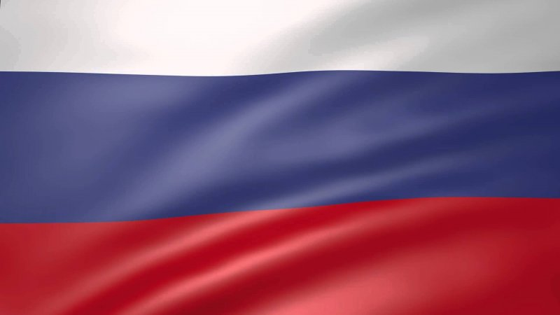
Герои «Спецоперации Z»

Slide 8
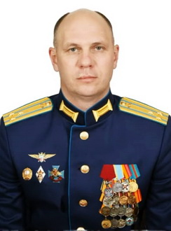
Клещенко Василий Петрович
Василий Петрович Родился 28 октября 1976 года в селе Ивановка Ивановского района Амурской области. В 1993 году окончил Уссурийское суворовское военное училище в Приморском крае.
С 1993 года – в Вооружённых силах Российской Федерации, курсант Сызранского высшего военного авиационного училища лётчиков (Самарская область). Окончив училище в 1998 году, проходил военную службу в строевых частях Военно-воздушных сил. Прошёл путь от лётчика-оператора Ми-24 до заместителя начальника Центра по войсковым испытаниям и лётно-методической работе 344-го Государственного центра боевого применения и переучивания лётного состава.

Slide 9
Клещенко Василий Петрович
Полковник Василий Клещенко был одним из лучших пилотов страны. Не раз участвовал в парадах Победы над Красной площадью. Участник боевых действий в Таджикистане, Чечне, Сирии. В ходе спецоперации он выполнял самые сложные задачи и командовал специальной боевой вертолётной группой. К сожалению, его вертолёт был сбит, отважный пилот погиб. Память о Герое России навсегда сохранится в истории нашей авиации, в сердцах всех, кто знал и любил Василия Петровича.

Slide 10
ЗНАЕТЕ ЛИ ВЫ, ЧТО…

